Slide 1
Итоги обучения за
1 четверть 5-Б класс
Подготовила:
Кл. Рук. Мышинская М.В.
2021-2022
учебный год

Slide 2

Работа внеурочной деятельности, кружков, секций

Slide 3
Понедельник
15:25-16:10 Хайтек (301 каб.)
16:20-17:05 Туризм (спорт. Зал)
Вторник
15:25-16:10 Палитра (416 каб.)
Среда
14:30-15:15 Культурное наследие крымскотатарского народа (115 каб.)
15:25-16:10 Туризм (спорт. Зал)
17:10-17:55 Легкая атлетика
Четверг
14:30-15:15 Английский (215 каб.)
15:25-16:10 "Росток"
15:25 – 16:10 ВИА "Калина" (302 каб.)
Пятница
7:45-8:25 Русский (311 каб.)
14:35- 15:20 "Кройка и Шитьё" (316 каб.)
15:30 – 16:15 Палитра (416 каб.), ВИА "Калина" (124 каб.), Математика (308 каб.)

Slide 4

С 15 ноября начинаются Дни Науки

Slide 5
Итоги 1 четверти
В классе 34 обучающихся, из них:
(Приблизительно)
4 – отличника,
28 - учатся на "4" и "5",
2 - имеют "3" в четверти.

Slide 6
Результаты Школьного этапа Всероссийской олимпиады школьников

Slide 7
История Петрусенко Виктория – Призёр
Все остальные ребята, принимавшие участие в школьном этапе олимпиады, являются участниками.

Slide 8
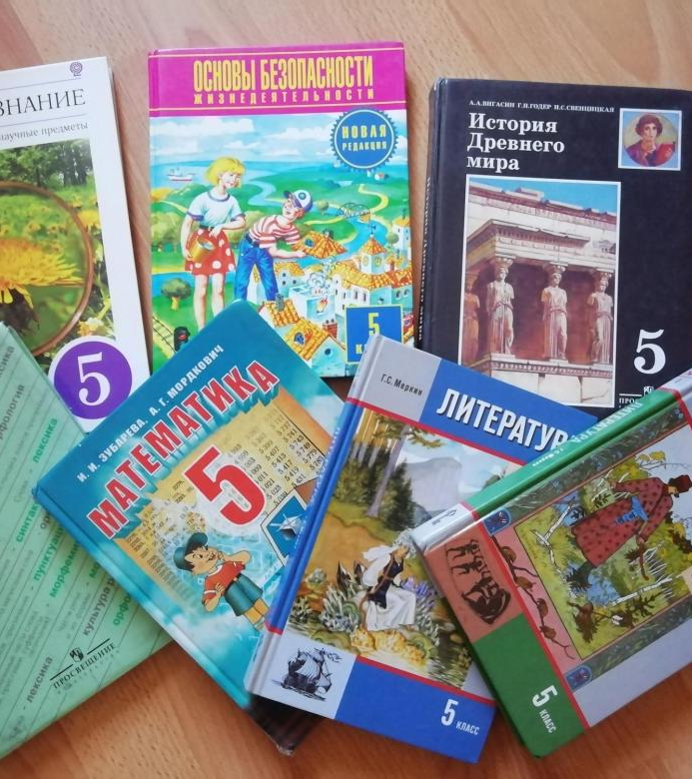
Позвольте напомнить ещё раз о:
Все учебники, тетради должны быть в обложках.

Slide 9
Внешний вид учебников и тетрадей. Качество выполнения домашнего задания

Slide 10
Все учебники, тетради, учебные пособия и др. должны быть:
• Обёрнуты, подписаны, при необходимости подклеены.
• Домашнее задание должно выполняться регулярно и
своевременно.
• На уроках должны быть в наличии учебники, тетради,
учебные пособия по предмету (атласы, контурные карты,дидактические материалы и пр.)

Slide 11

Внешний вид обучающихся

Slide 12
Мальчики, юноши с 5-11 кл - обязательно:
пиджак с
шевроном на левой стороне и
брюки классического образца
темно -синего цвета, сорочка
(рубашка) белая или голубая
без надписей и рисунков. По
желанию - жилет темно-синего цвета.

Slide 13
Девочки, девушки с 5-11 кл.- обязательно пиджак с шевроном на левой стороне пиджака,
юбка,
темно-синие брюки классического образца,
белая или голубая блуза без рисунков и
украшений.

Slide 14
Опоздания и пропуски
•Начало уроков в 5-8 классах – 8:30
•Справки (от 3 дней отсутствия), заявления от родителей на отсутствие по семейным обстоятельствам.

Slide 15
АЛГОРИТМ ОБЩЕНИЯ РОДИТЕЛЕЙ С УЧИТЕЛЯМИ
Созвониться с педагогом предварительно и договориться
о предстоящей встрече во внеурочное время;
• Пройти в холл гимназии и ожидать учителя у поста
охраны. Учитель провожает родителя к назначенному
месту встречи.
• После окончания беседы покинуть помещение гимназии.

Slide 16
АЛГОРИТМ ВЫХОДА ОБУЧАЮЩИХСЯ ИЗ
ГИМНАЗИИ

Slide 17
В случае плохого самочувствия ребенка на территории гимназии:
• а) учитель (классный руководитель) направляет ребенка в
медицинский пункт;
б) медицинский работник проводит осмотр ребенка, дает письменное предварительное
заключение. Классный руководитель (социальный педагог) через ребенка сообщает
родителем о возникшей ситуации;
• в) в случае подтверждения плохого самочувствия родители ЛИЧНО
забирают ребенка из гимназии, поставив в известность
классного руководителя;

Slide 18

УТренняя зарядка обязательна для всех!
Опоздания на зарядку не допускается!

Slide 19
Положение 2.21 о проВЕДЕНИИ ЗАРЯДКИ
ОГРОМНАЯ ПРОСЬБА К РОДИТЕЛЯМ!
НЕ ПОДВОДИТЕ СВОИХ ДЕТЕЙ-ПРИВОДИТЕ ИХ В ГИМНАЗИЮ ВОВРЕМЯ!

Slide 20
ТЕХНИКА БЕЗОПАСНОСТИ НА КАНИКУЛАХ

Slide 21
В преддверии каникул для предупреждения несчастных случаев с детьми напоминаем родителям главные
правила и условия их безопасности:
• решите проблему свободного времени своих детей;
• формируйте у детей навыки обеспечения личной безопасности;
• проводите с детьми индивидуальные беседы, объясняйте правила безопасного
поведения, соблюдение которых
поможет сохранить им жизнь;
• следите за тем, как дети выполняют рекомендации по обеспечению личной
безопасности;
• постоянно будьте в курсе, где и с кем находится ваш ребёнок;

Slide 22
Что делать и как помочь,
если Вы заметили у ребенка склонность к суициду
Помните, суицид – это не повод для публичного обсуждения в школьном или классном коллективе.
Воспринимайте попытку или намерения, высказанные ребенком, серьёзно.
Дайте ребенку возможность высказаться и внимательно его выслушайте.
Не спорьте и не настаивайте на том, что беда ничтожна, что ему живется лучше других, не упирайте на чувство долга, не стыдите, не спорьте! Спор блокирует дальнейшее обсуждение.
Формулируйте вопросы правильно. Спокойно и доходчиво расспрашивайте ребенка о сути тревожащей ситуации и о том, какая помощь необходима. Задавайте прямые вопросы: «Ты думаешь о самоубийстве. Каким образом? Что будет потом?». Не бойтесь говорить об этом с подростком. Открытое обсуждение планов и проблем снизит тревогу ребенка, поможет «выпустить пар», выплеснуть эмоции.
Установите доверительные, заботливые взаимоотношения, проявите интерес к любым проблемам.
Внимательно выслушайте ребенка, помните, подростки очень часто страдают от одиночества и невозможности излить перед кем-то свою душу.
Не выражайте удивления от услышанного и не осуждайте ребенка за любые, самые шокирующие высказывания.
Постарайтесь изменить романтико-трагический ореол представлений подростка о собственной смерти.

Slide 23
Стремитесь вселить в подростка надежду. Подведите к конструктивным способам решения проблемы, они должны быть реалистичны и направлены на укрепление сил и возможностей ребенка.
Проявляйте больше эмоционального внимания, тепла и заботы к своему ученику (воспитаннику).
Постарайтесь вызвать интерес и привлечь подростка к общественной деятельности, чтобы он почувствовал свою значимость.
Хвалите ребенка при малейшей возможности, подчеркивайте его положительные стороны.
Помогите ребенку подобрать занятие, соответствующее его способностям и желаниям, если он не посещает никаких секций и кружков.
Дайте рекомендации родителям, как им следует изменить свое отношение к ребенку. Родители должны понять, что главное, в чём нуждается любой ребенок – это безусловная любовь и их понимание.
Обращайтесь за помощью к педагогу- психологу при малейшем подозрении на суицид.
Куда можно обратиться
за помощью:
Общероссийский детский телефон доверия, тел. 8-800-2000-122
Детский «телефон доверия» +79780000738; официальный сайт ГКУ «КРЦСССДМ» крцсссдм.рф, опция «Требуется помощь?».
Детское диспансерное отделение Государственного бюджетного учреждения здравоохранения Республики Крым «Крымская республиканская клиническая психиатрическая больница № 1 имени Н.И. Балабана» ул. Александра Невского, 27, каб. 3, заведующая Дарья Александровна Шурыгина тел.+79787369297

Slide 24
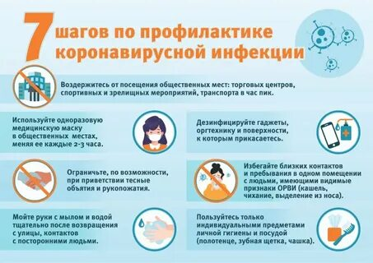

Slide 25
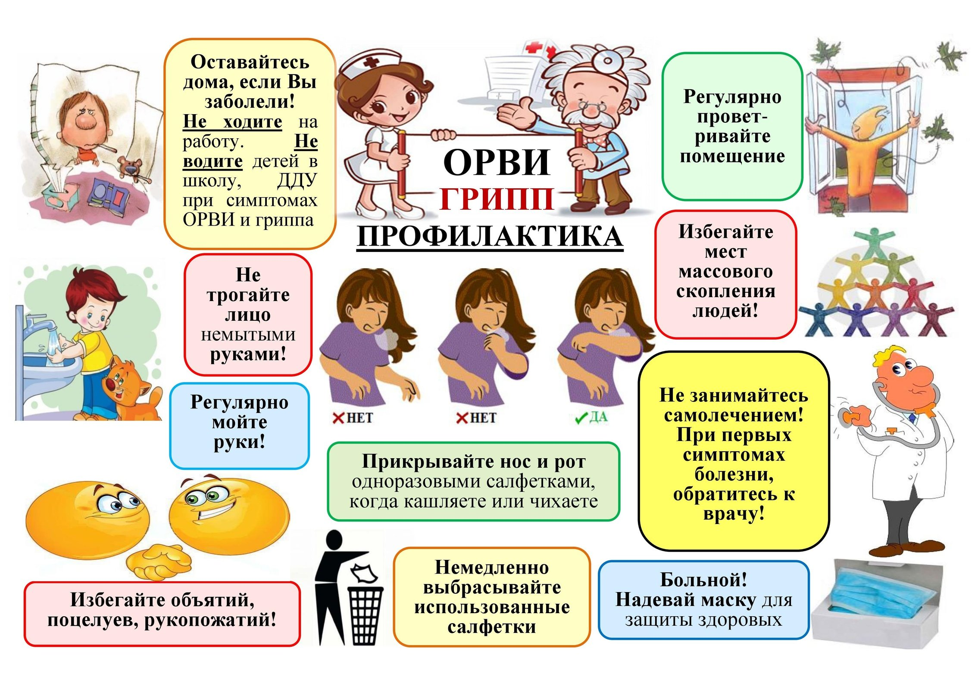

Slide 26
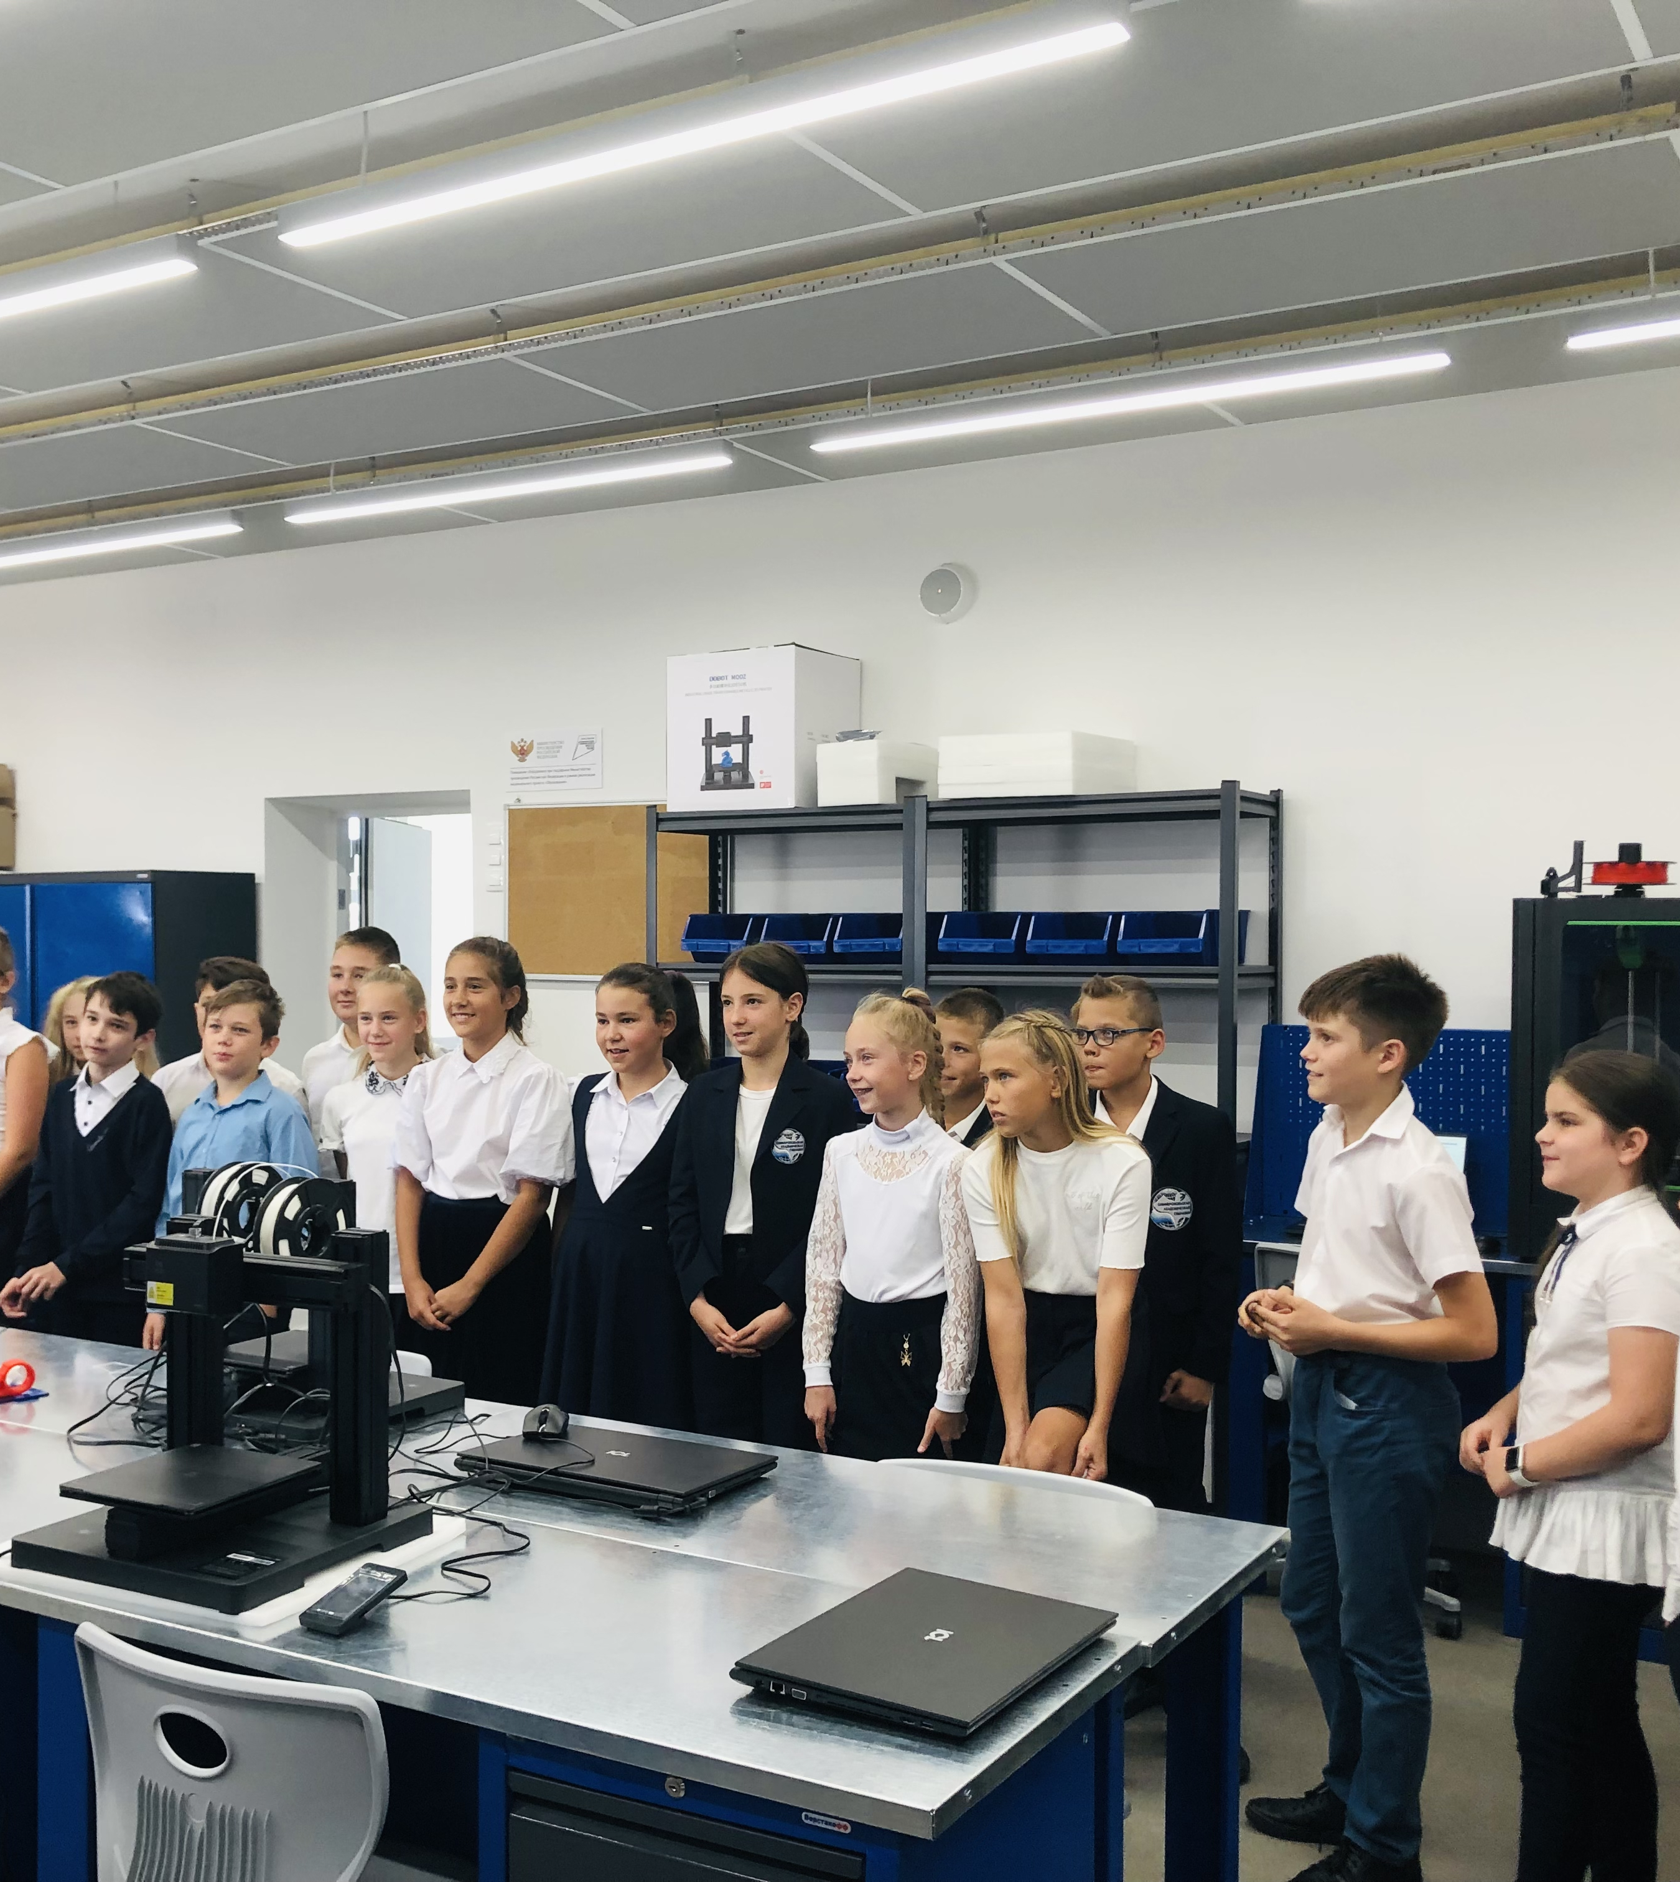
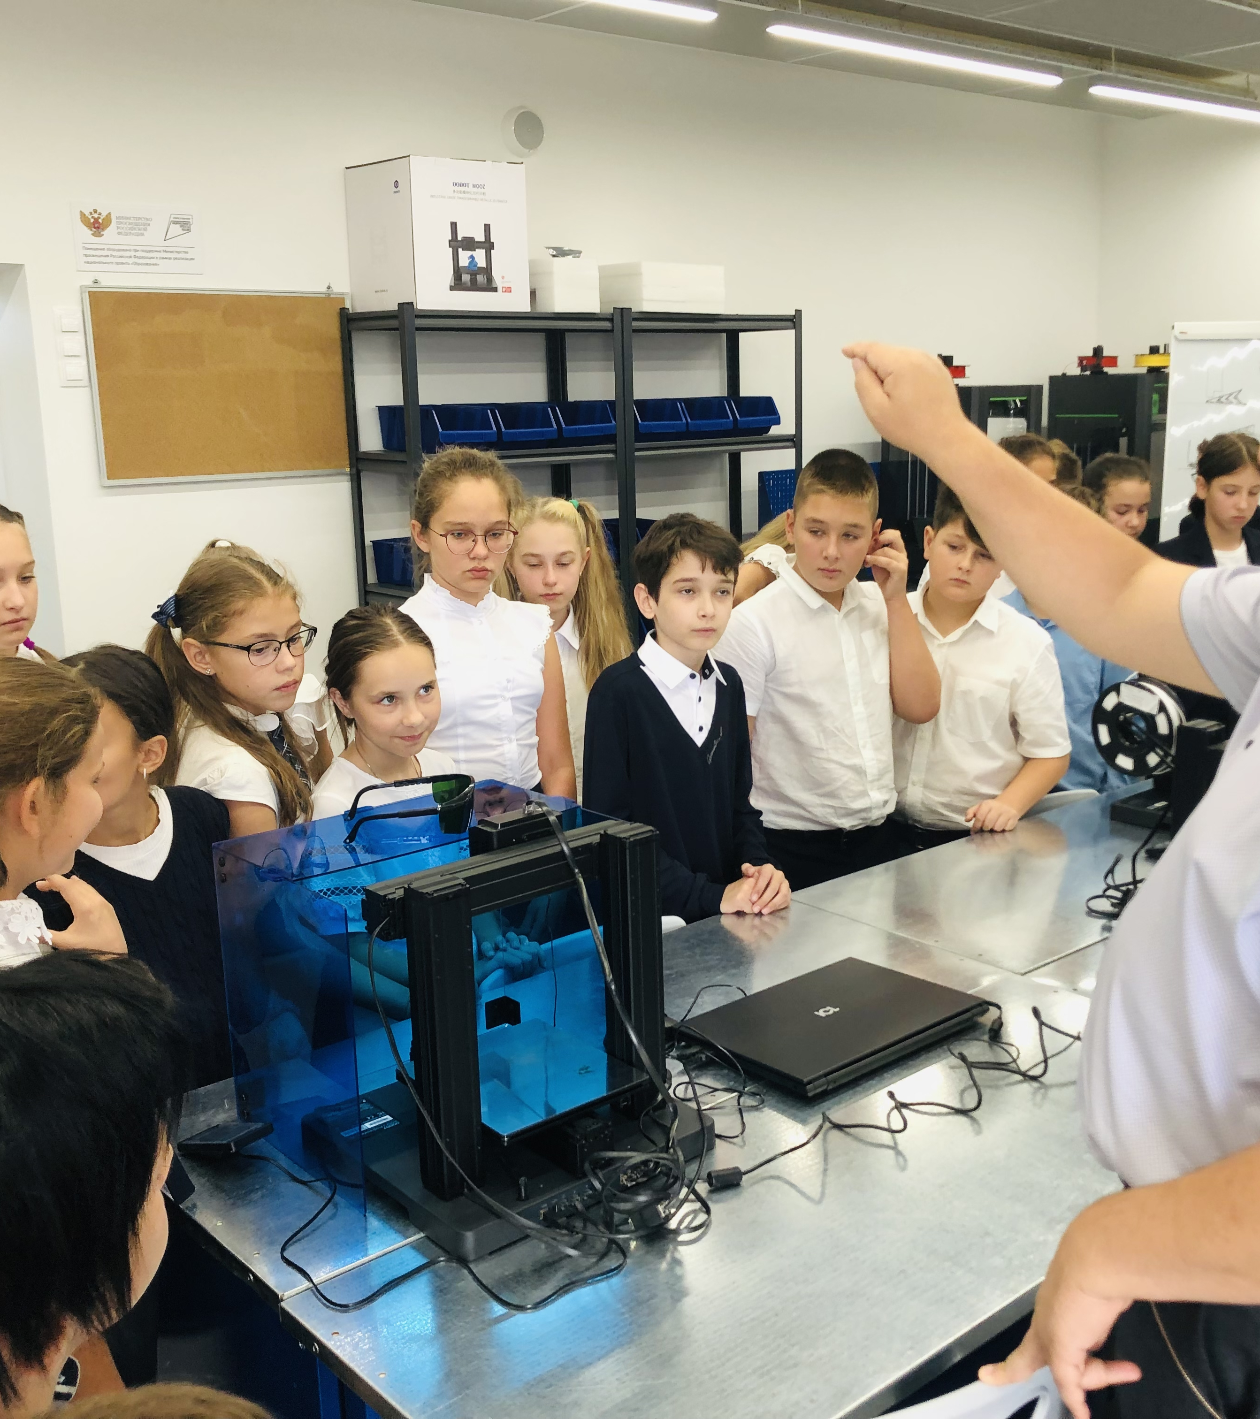
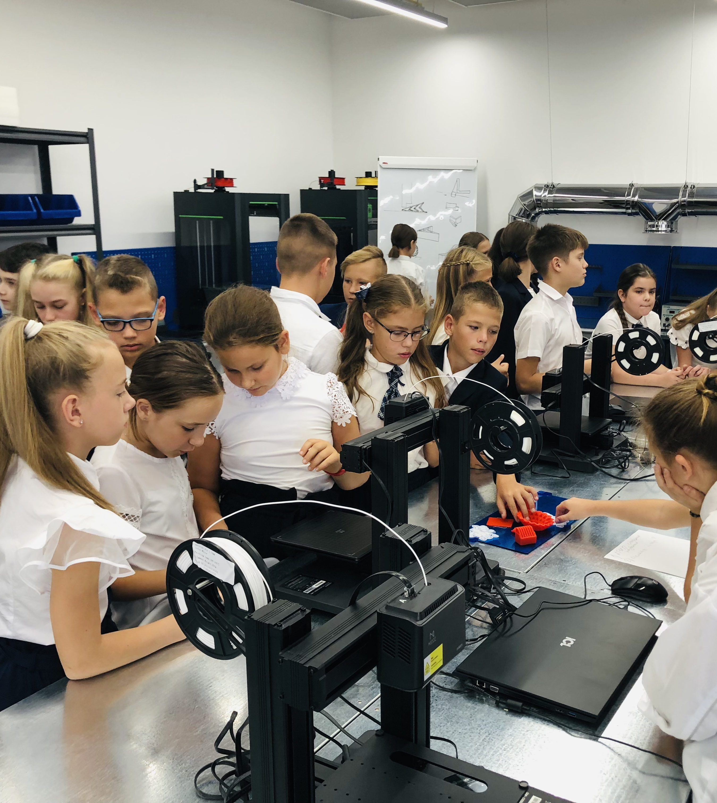
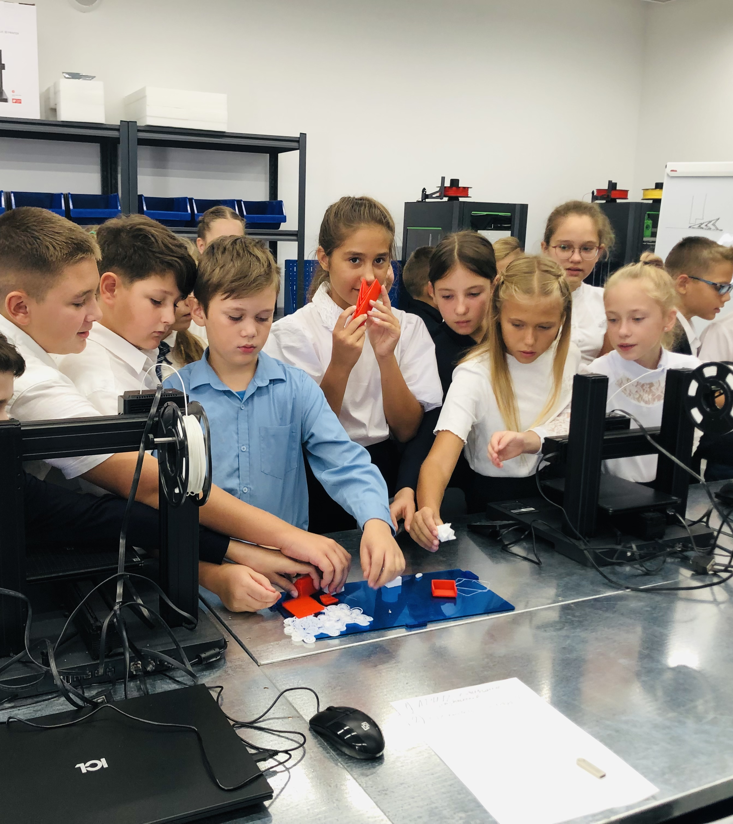
Жизнь класса
Посещение Кванториума

Slide 27
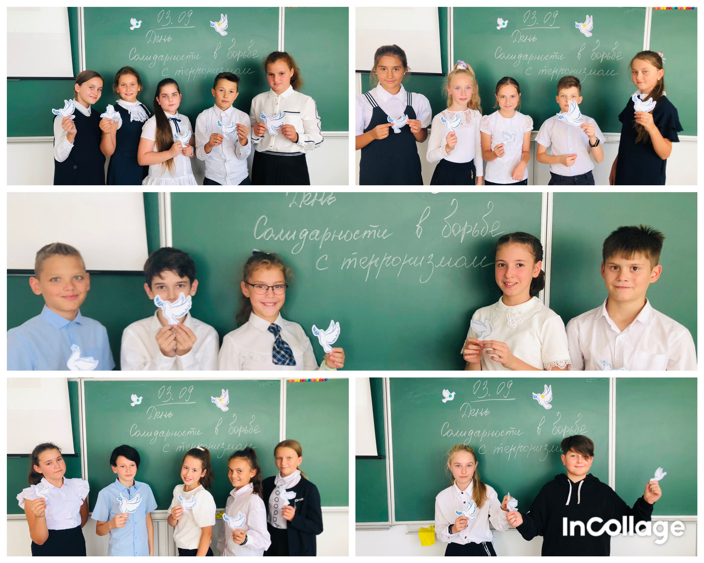
День солидарности в борьбе с терроризмом
Классный час

Slide 28
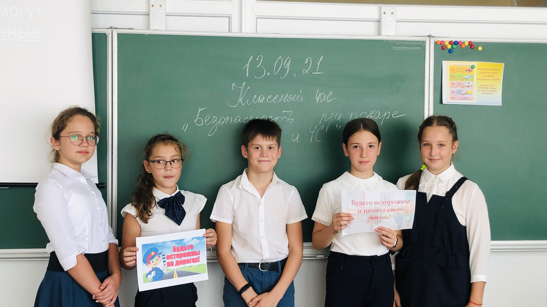
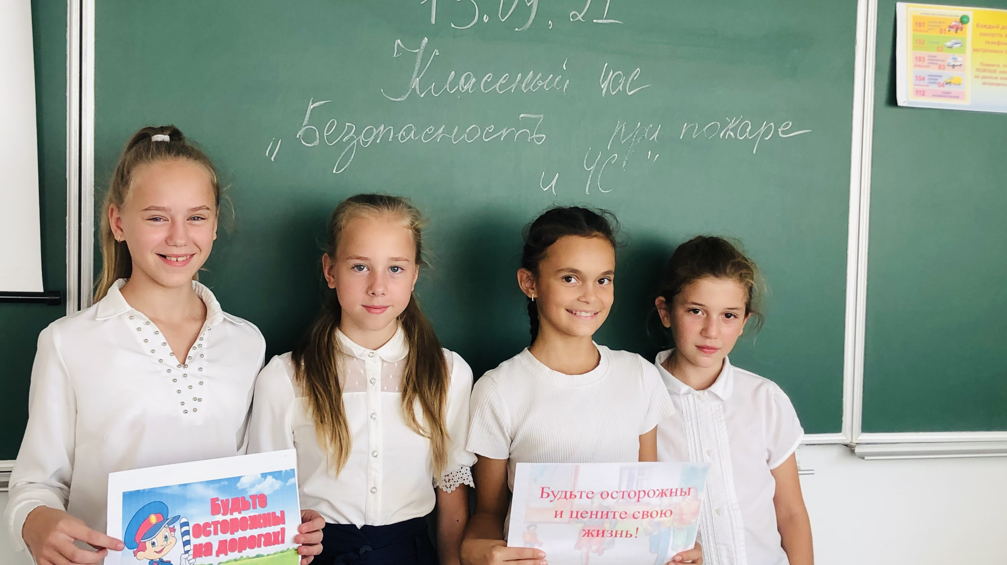
Безопасноть при пожаре и ЧС классный час

Slide 29
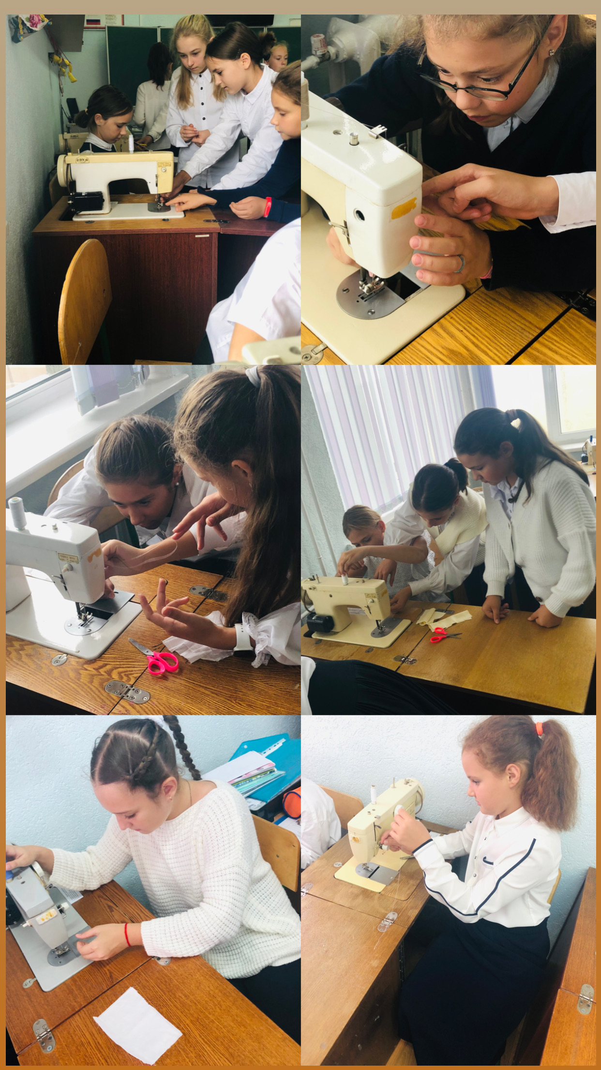
Технология

Slide 30
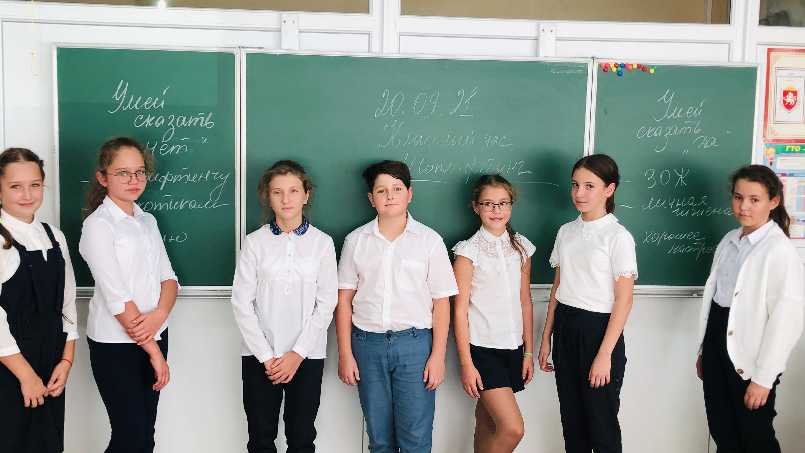
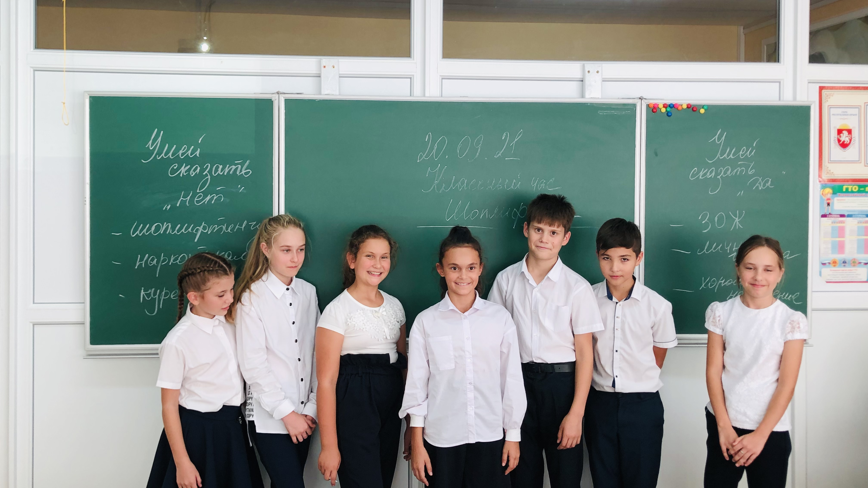
Классный час
«Шоплифтинг»

Slide 31
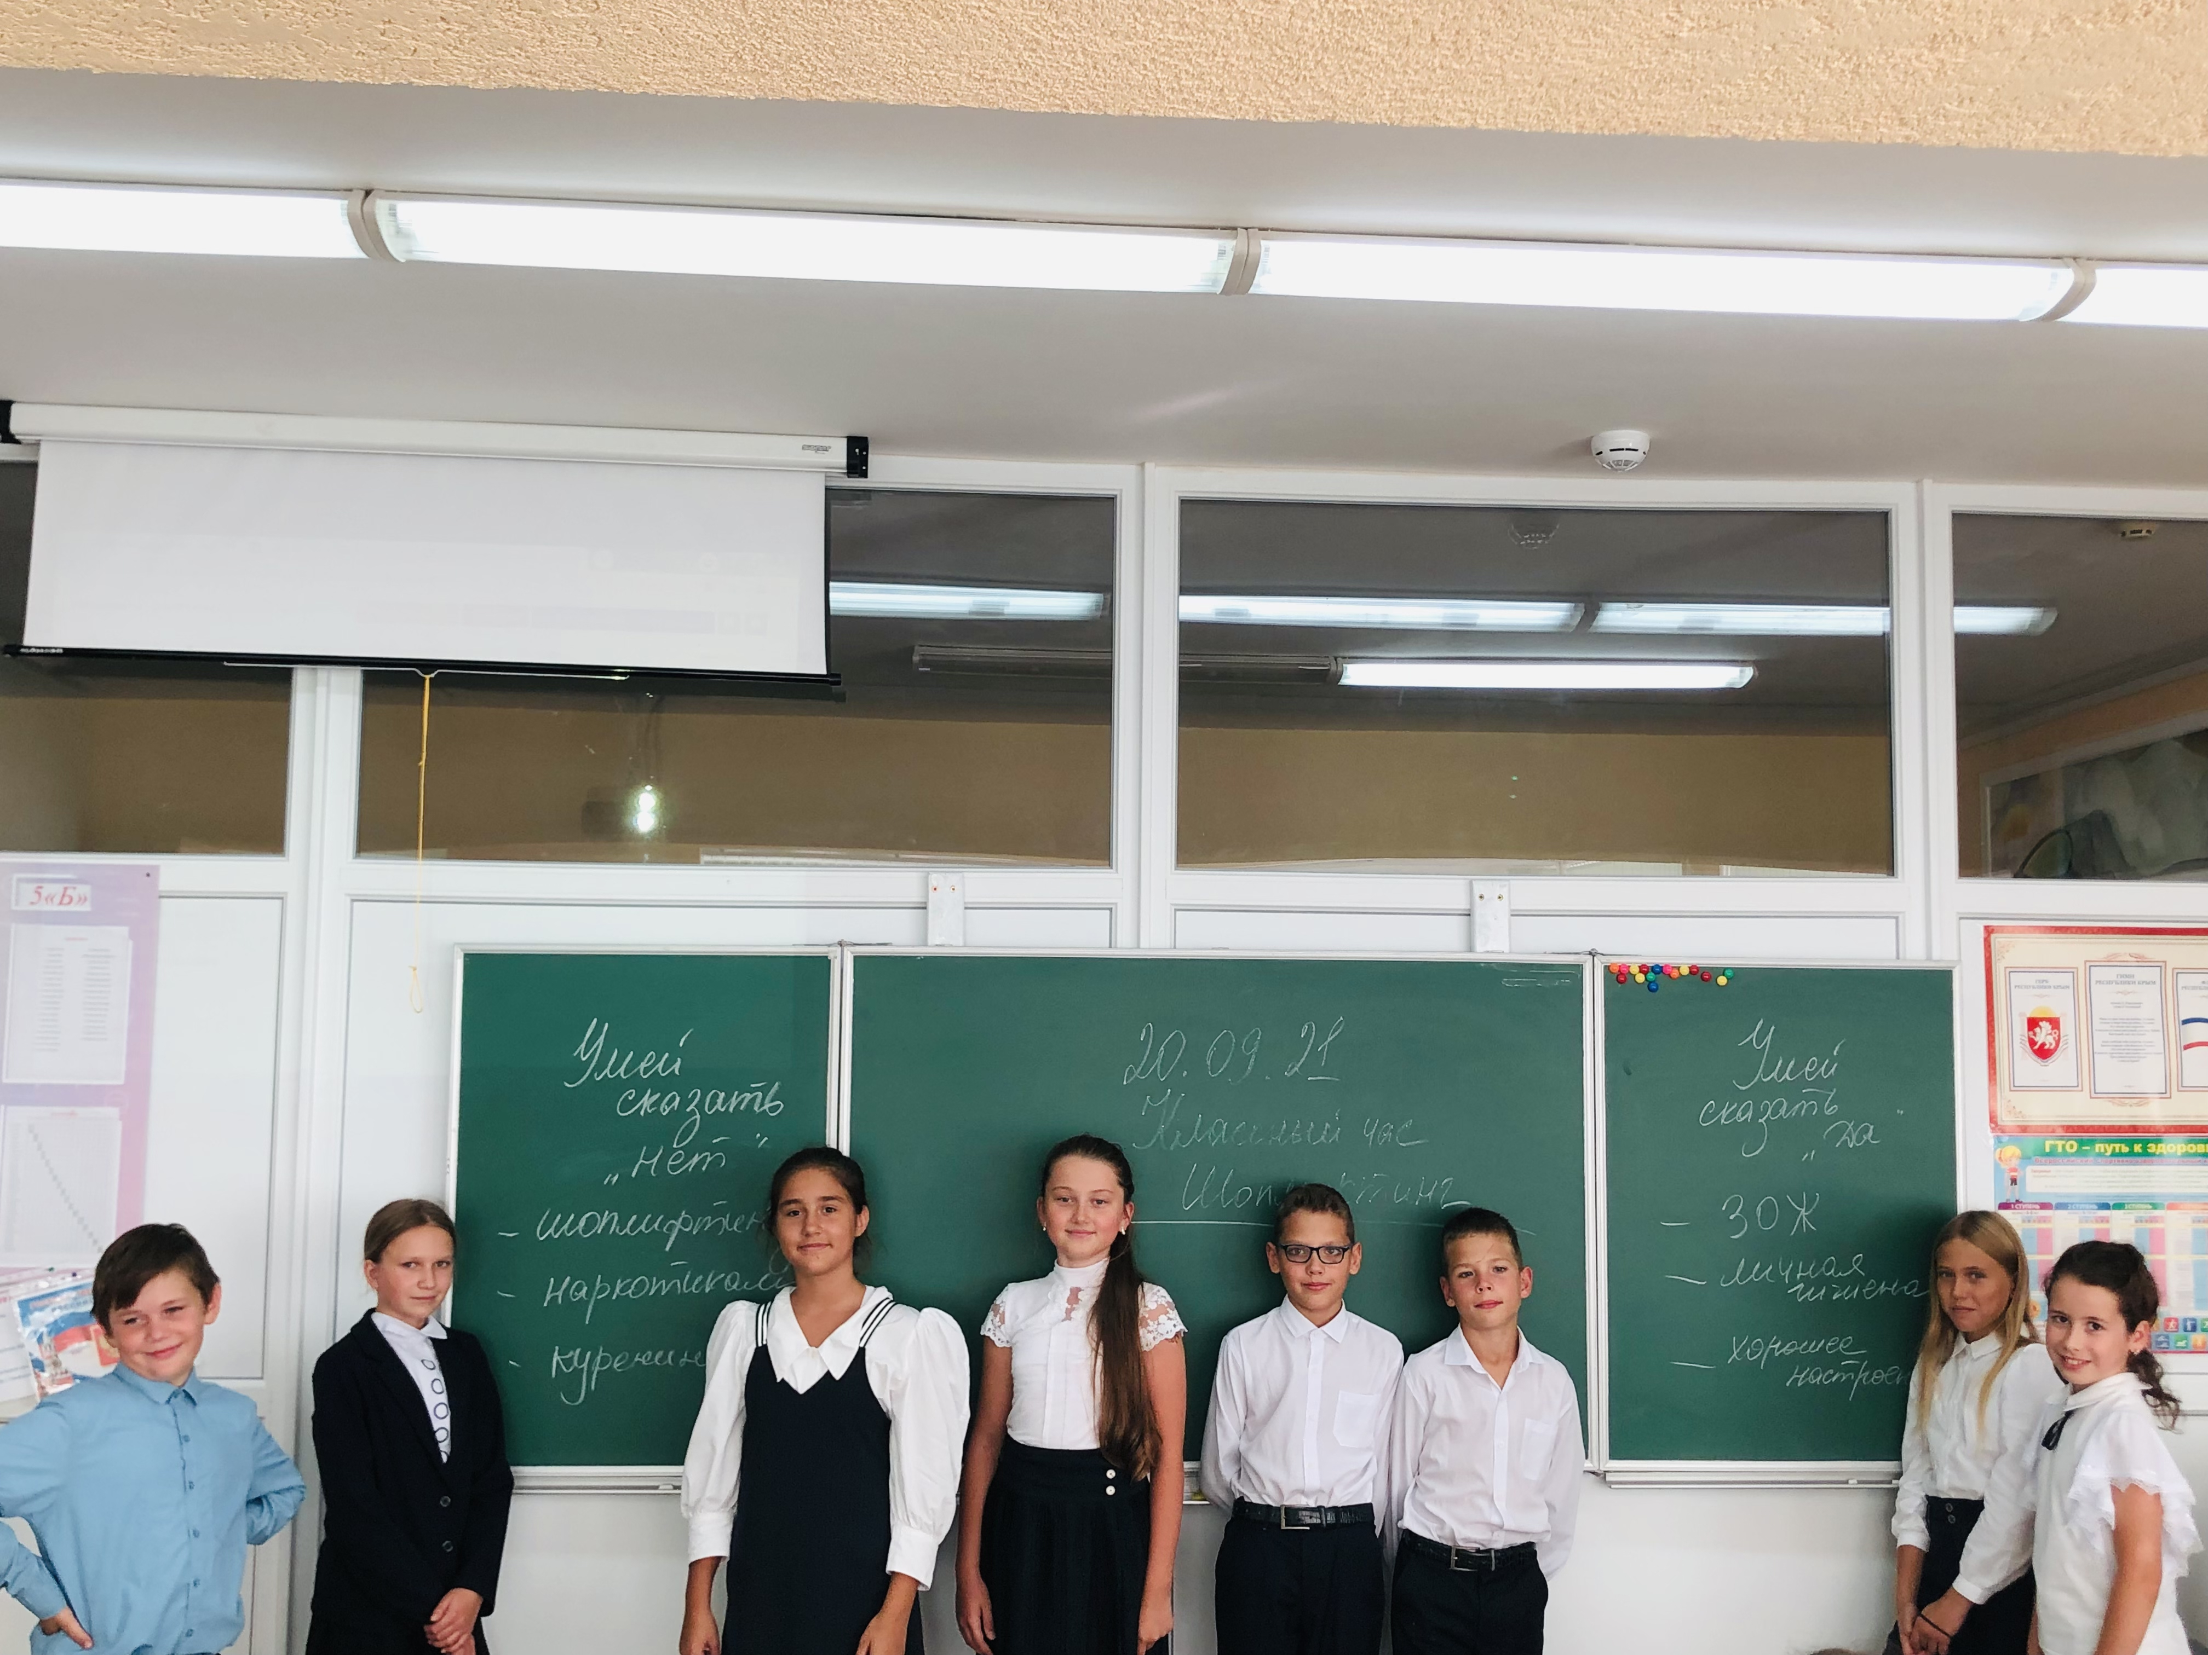
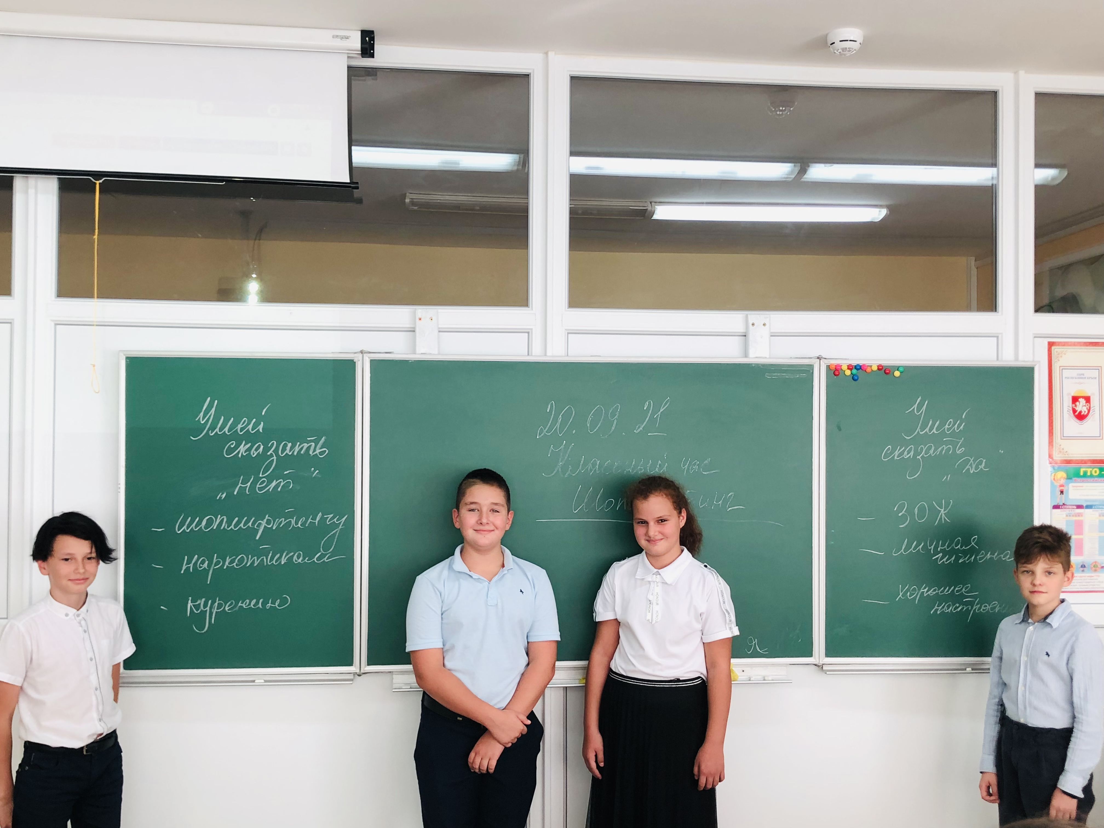
Классный час
«Шоплифтинг»

Slide 32
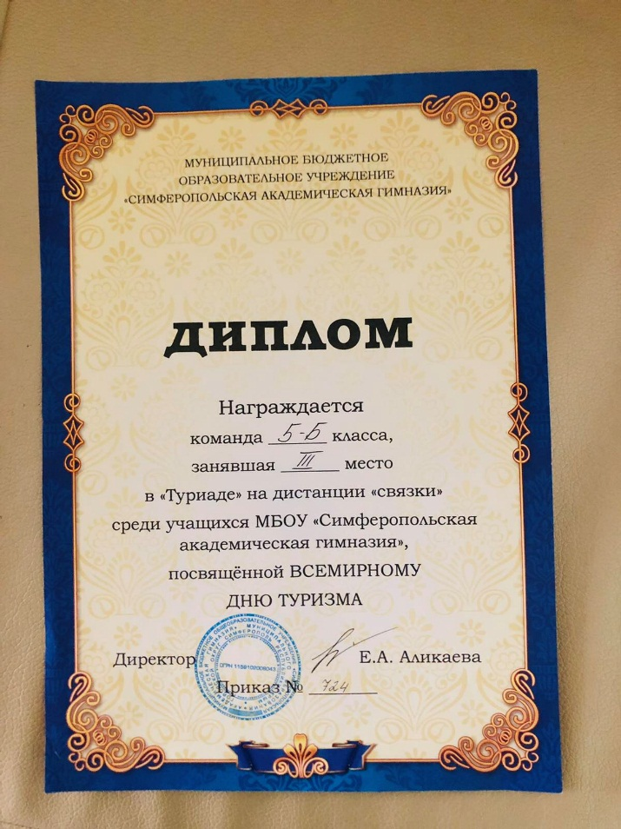
Диплом
3 место
В «Туриаде»

Slide 33
Мы хотим напомнить Вам, что такие волшебные слова, как
«здравствуйте», «пожалуйста», «спасибо» и «извините», впервые
узнаются дома.
Именно дома дети учатся быть честными, пунктуальными и
прилежными, хорошо относиться к друзьям, уважать старших и
учителей.
Именно дома они учатся быть аккуратными, не говорить с
набитым ртом и бросать мусор в урну.
Дома они так же учатся быть организованными, ухаживать за
своими вещами и не трогать чужие.
А в школе мы учим их языку, математике, чтению, истории,
физкультуре. Родительское воспитание мы лишь подкрепляем, но не
заменяем.

Slide 34
ЖЕЛАЕМ ВСЕМ
ЗДОРОВЬЯ!

